Slide 1



Įvadas

Slide 2

Planas
Svetainių talpinimas
Mokymasis ir pagalba
Redaktoriai
HTML
CSS
JAVASCRIPT
PHP

Slide 3
Lektorius - ZIGMANTAS RAČKAUSKAS
Išsilavinimas: | Informatika; Pedagogika; Pėstininkų būrio vado kvalifikacija;
Darbo patirtis: | Informatikos mokytojas ~4 m.; Programavimas KAM ~ 2 m. IT saugumas KAM ~2 m. RIS padalinio vadas LK ~ 3 m. Programavimas civiliniame gyvenime ~3 metus;
Pomėgiai: | mokslo populiarinimo knygos, pramoginiai šokiai, savanorystės, investavimas ir daug visko kito...
El. paštas: | zigmantas.rackauskas@gmail.com

Slide 4
Svetainės talpinimas
Svetainės talpinimo paslauga – perkama arba naudojama nemokamai su apribojimais.
      serveriai.lt, hostex.lt, …
Svetainės talpinimas lokaliai pasiekiama per naršyklę suvedus localhost pagal nutylėjimą:
      WAMP/XAMP jei PHP
      IIS – .NET programavimo kalba, duomenų bazė atskirai.
      Puikiai tinko kūrimo metu naudoti kaip testinę aplinką.

Slide 5
Mokymasis ir pagalba
Bandymų ir klaidų metodas – kartais trunka ilgiau… bet
Interneto portalai:
      W3School (https://www.w3schools.com/) milžiniška bazė ir galimybė testuoti kodą online;
      StackOverflow(http://stackoverflow.com) - iškilusių problemų sprendimai, pasiūlymai, panašios situacijos kaip pas tave.
Pažintys
Google
Knygos
      Jon Duckett „HTML&CSS“ design and build websites
      Glenn Johnson „Programming in HTML5 with JavaScript and CSS3
      Daugybė kitų...

Slide 6
Redaktoriai (editors)
Rodo klaidas
Lengviau skaityti kodą dėl išskyrimo spalvomis
Užbaigia pradėtą elementą
Notepad++, Sublime Text 3 ar daug sudėtingesnės rengyklės

Slide 7

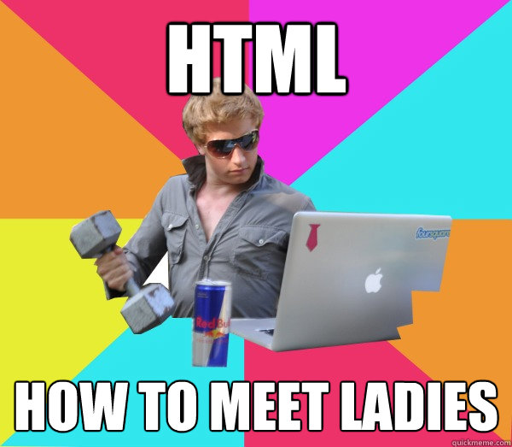
Kas yra HTML?
Sintaksė
Pagrindiniai elementai
Sąrašai
Lentelės
Semantiniai elementai
Formos
Kiti elementai

Slide 8

Kas yra CSS?
CSS sintaksė
Bazinės sąvybės
Elementų išdėstymas
Pseudo klasės

Slide 9
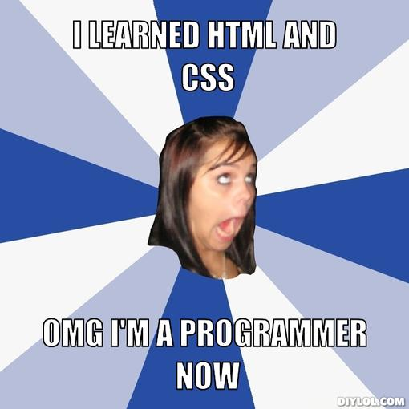

Slide 10

Kas yra JavaScript? Kuo skiriasi nuo Java?
Kur rašomas JavaScript?
Kaip įterpti JavaScript į HTML dokumentą?
Kaip rašyti JavaScript atskirame faile?
Koks yra JavaScript failo plėtinys?

Slide 11
Kas yra PHP?
Sintaksė
Pagrindiniai veiksmai
Formų apdorojimas
Darbas su duomenų bazėmis

Slide 12
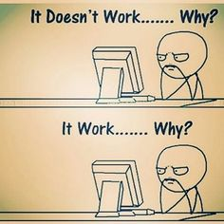
Klausimai

